Slide 2
পরিচিতি
শাহেদা পারভীন
সহকারি প্রধান শিক্ষক
বড়বাড়ী উচচ বিদ্যালয়
গফরগাওঁ , ময়মনসিংহ।

Slide 3
পাঠ পরিচিতি
নবম/ দশম - শ্রেণি
বিষয়: ভূগোল ও পরিবেশ
অধ্যায় - পঞ্চম (বায়ুমন্ডল)
পাঠ - বৃষ্টিপাত

Slide 4
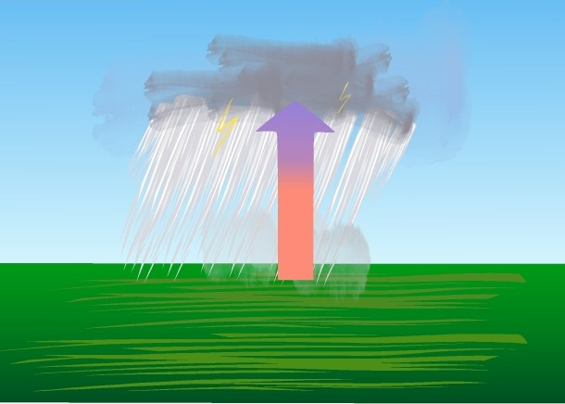
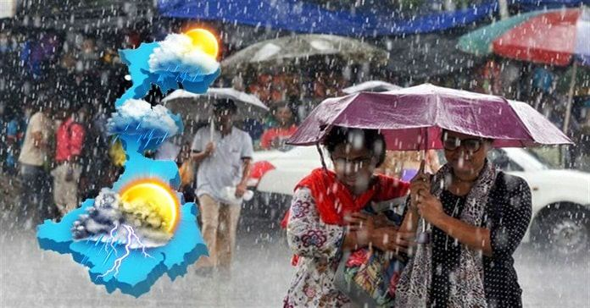
নিচের ছবিণ্ডলো লক্ষ্য কর

Slide 5
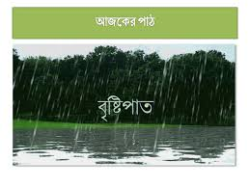

Slide 6
এই পাঠ শেষে শিক্ষা্থীরা

Slide 7
বৃষ্টি
বিবরণ: বৃষ্টি একধরনের তরল, যা আকাশ থেকে মাধ্যাকর্ষণের টানে ভূপৃষ্ঠের দিকে পড়ে। পৃথিবীর বায়ুমণ্ডলে জলীয় বাষ্প ঘনীভূত হয়ে মেঘের সৃষ্টি করে। এই ফোঁটাগুলি যথেষ্ট পরিমাণে ভারি হলে তা পৃথিবীর বুকে ঝরে পড়ে - একেই বলে বৃষ্টি। বিশ্বের অধিকাংশ অঞ্চলে বৃষ্টি সুপেয় জলের বড় উৎস।

Slide 8
বৃষ্টিপাত কাকে বলে
ভূ-পৃষ্ঠীয় জলভাগ থেকে সৃষ্ট জলীয় বাষ্প বায়ুর সংস্পর্শে এসে হালকা হয়ে উপরে উঠে ক্রমশ সম্পৃক্ত হয়ে অতিরিক্ত শীতলতার সংস্পর্শে এসে ঘনীভূত হয়ে জলকনায় পরিনত হলে তা ফোঁটা ফোঁটা আকারে পৃথিবীর বুকে নেমে আসে, তখন তাকে বৃষ্টিপাত বলে।

Slide 9
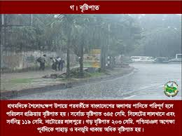

Slide 10
বৃষ্টিপাতের কারণ -
১৷বাতাসে জলীয়বাষ্পের উপস্হিতি,
২৷ঊর্ধগমন,
৩৷বায়ুমন্ডলের উষ্ণতা হ্রাস পাওয়া ৷

Slide 11
একক কাজ
বৃষ্টিপাত কাকে বলে ?

Slide 14
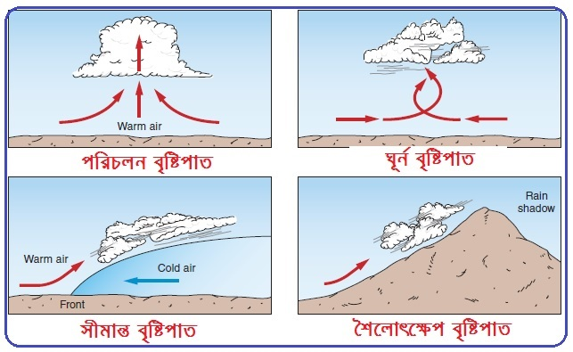

Slide 17
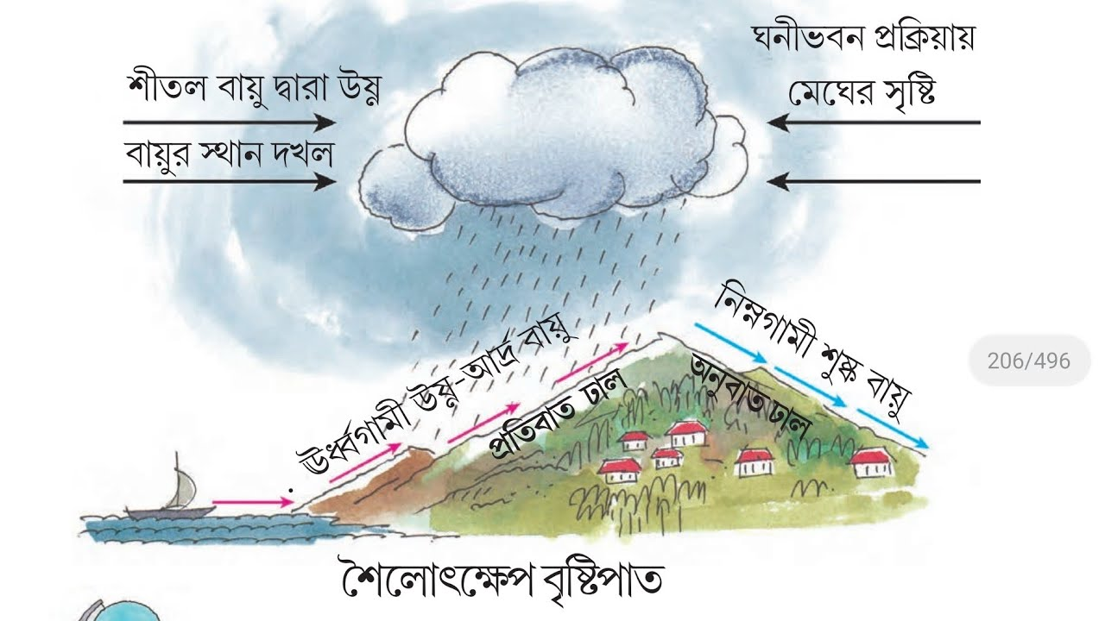

Slide 21
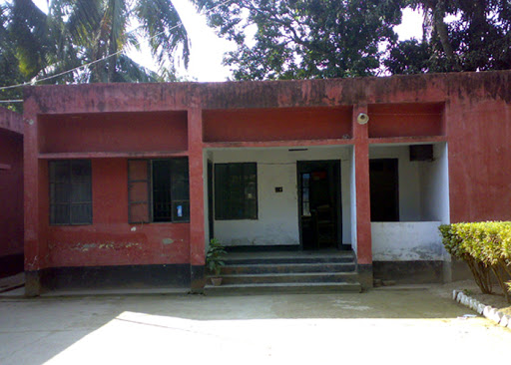
বাড়ির কাজ
বিভিন্ন বৃষ্টিপাতের চিত্র নিজেদের খাতায় অঙ্কন কর ।

